Slide 1
Проведение ГИА-9 в 2024 году
01 февраля 2024 года

Slide 2
ГИА- 9 в 2024 году
Приказ Министерства просвещения Российской Федерации и Федеральной службы по надзору в сфере образования и науки от 4 апреля 2023 года № 232/551 «Об утверждении Порядка проведения государственной итоговой аттестации по образовательным программам основного общего образования»
Формы проведения ГИА, количество и перечень учебных предметов ГИА-2024
ОГЭ:
русский язык, математика и 2 предмета по выбору;
ГВЭ (особые категории обучающихся):
русский язык и математика

Slide 3
ГИА- 9 в 2024 году
Сроки проведения | Допуск к ГИА-9 - итоговое собеседование
Основной срок | 14 февраля 2024 года
Дополнительный срок 1 | 13 марта 2024 года
Дополнительный срок 2 | 15 апреля 2024 года
ОГЭ - 2024 | 2 обязательных предмета, 2 предмета по выбору | Досрочный период ОГЭ/ГВЭ 23 апреля по 18 мая 2024 Основной период ОГЭ/ГВЭ 21 мая по 02 июля 2024 Дополнительный период 03 сентября по 24 сентября 2024 | Проект ДЕМО-версий КИМ ГИА-9 на официальном сайте ФИПИ https://fipi.ru/oge/demoversii-specifikacii-kodifikatory | Выдача аттестатов после получения удовлетворительных результатов всех экзаменов
ГВЭ - 2024 для лиц с ОВЗ, детей - инвалидов и инвалидов | 2 обязательных предмета в форме ГВЭ/ОГЭ |  | https://obrnadzor.gov.ru/gia/gia-9/

Slide 4
Итоговое собеседование
Итоговое собеседование – одно из условий допуска к ГИА-9.
Оценивание по системе «зачёт/незачёт».
Действие результатов собеседования как допуска к ГИА-9 – бессрочно.
Даты проведения: 14.02.2024, дополнительно:13.03.2024,15.04.2024
Начало: 9.00
Продолжительность для каждого участника - 15 -16 мин.;
В продолжительность не включается время на организационные мероприятия (приветствие, инструктаж, заполнение протокола и др.).
Продолжительность для участников с ОВЗ + 30 мин (=45 мин).

Slide 5
Итоговое собеседование
О заданиях итогового собеседования
КИМ - 4 задания.
Зачёт - от 10 баллов. Максимальный результат - 20 баллов.
Ведётся аудиозапись (потоковая или + индивидуальная).
Задание 1 – выразительное чтение текста научно-публицистического стиля.
Подготовка – 2 мин, чтение вслух – 2 мин.
Задание 2 - подробный пересказ прочитанного текста из задания 1 с включением высказывания.
Подготовка – 2 мин, ответ – до 3 мин.
Задание 3 – монолог - выбрать один из 3-х вариантов: описание фотографии, повествование на основе жизненного опыта, рассуждение по одной из сформулированных проблем.
Высказывание должно быть связным и состоять не менее чем из 10 фраз по теме высказывания.
Подготовка – 1 мин. Высказывание – не более 3 мин.
Задание 4 - диалог по теме предыдущего задания. Необходимо дать развернутые ответы на вопросы экзаменатора (продолжительность ответа - до 3 мин.). Без подготовки.

Slide 6
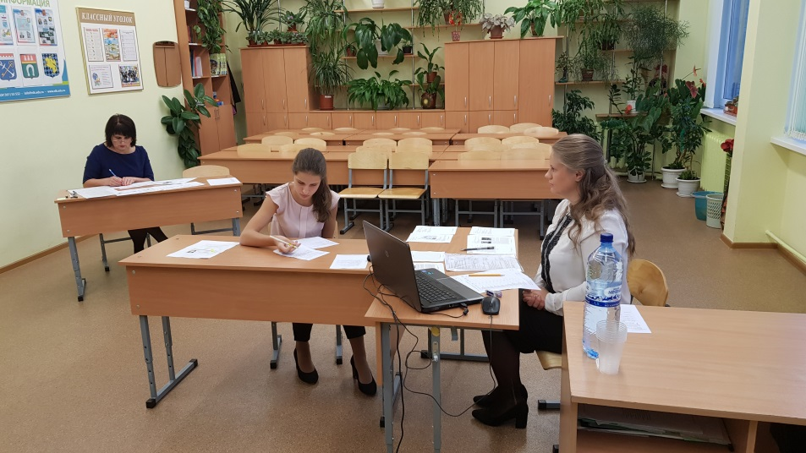
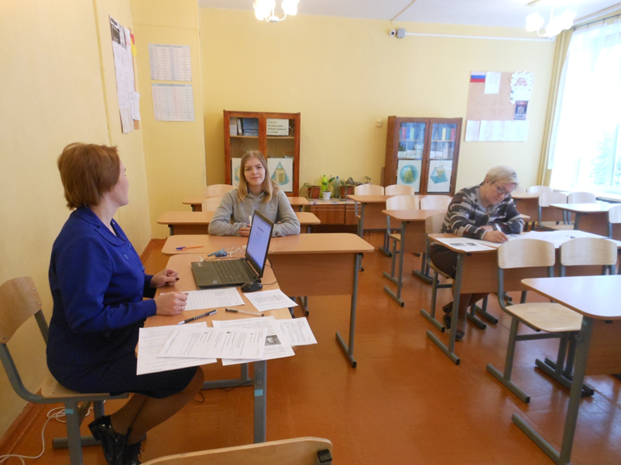
Итоговое собеседование
В аудитории:
- участник, экзаменатор-собеседник и эксперт.
- рабочее место для аудиозаписи ответов (ПК с микрофоном или ноутбук).

Slide 8
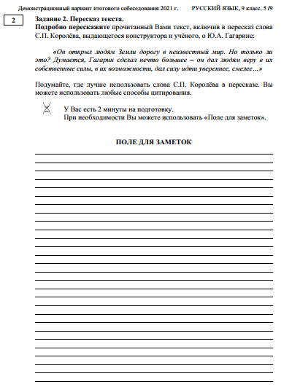

Slide 9
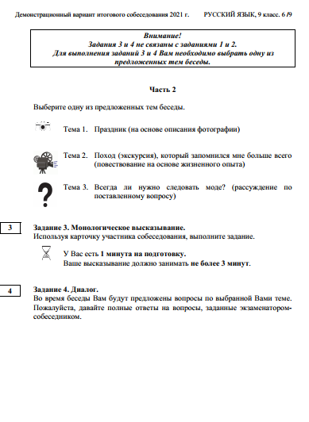

Slide 11
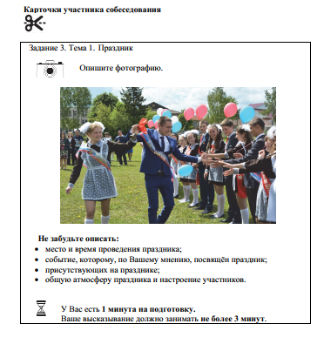

Slide 12
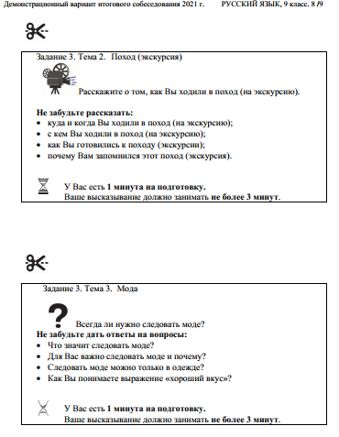

Slide 13
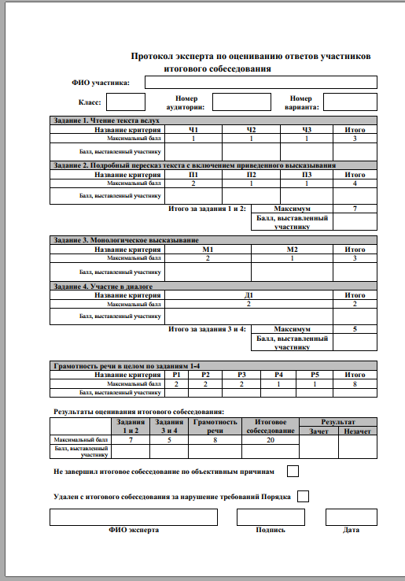

Slide 14
Порядок ГИА
Особенности проведения экзаменов для отдельных категорий обучающихся и представляемые документы (п.44 Порядка)
1.обучающиеся с ОВЗ (рекомендации ПМПК); 2. дети-инвалиды и инвалиды (справка об инвалидности) | ГИА может проводиться в форме ГВЭ (по их желанию)
 | ГИА только по 2-м обязательным учебным предметам (по их желанию)
 | ГВЭ по всем учебным предметам в устной форме (по их желанию)
 | Беспрепятственный доступ участников ГИА в аудитории, туалетные и иные помещения, а также их пребывание в указанных помещениях (наличие пандусов, поручней, расширенных дверных проемов, лифтов, при отсутствии лифтов аудитория располагается на 1-м этаже; наличие специальных кресел и других приспособлений)
 | Увеличение продолжительности - экзамена на 1,5 часа; - ИС на 30 минут
 | Организация питания и перерывов для проведения необходимых лечебных и профилактических мероприятий во время экзамена
Основанием для организации экзамена на дому, в медицинской организации являются заключение медицинской организации и рекомендации ПМПК.

Slide 15
Расписание ГИА-9 (основной период)
21 (вт) или 22 мая (ср) | иностранный язык история, физика,
27 мая (пн) | биология, информатика, обществознание, химия
30 мая (чт) | география, история, физика, химия
03 июня (пн) | русский язык
06 июня (чт) | математика
11 июня (вт) | география, информатика, обществознание
14 июня (сб) | биология, информатика, литература, физика

Slide 16
Расписание ГИА-9 (основной период)
24 июня (пн) | Резерв: русский язык
25 июня (вт) | Резерв: по всем учебным предметам (за исключением русского языка и математики)
26 июня (ср) | Резерв: по всем учебным предметам (за исключением русского языка и математики)
27 июня (чт) | Резерв: математика
01 июля(пн) | Резерв: по всем учебным предметам
02 июля (вт) | Резерв: по всем учебным предметам

Slide 17
Расписание ГИА-9 (дополнительный период)
03 сентября (вт) | Математика
06 сентября (пт) | Русский язык
10 сентября (вт) | История, биология, физика, география
13 сентября (пт) | Обществознание, химия, информатика , литература, иностранные языки
18 сентября (ср) | Резерв: русский язык
19 сентября (чт) | Резерв: математика
20 сентября (пт) | Резерв: по всем учебным предметам (за исключением русского языка и математики)
23 сентября (пн) | Резерв: по всем учебным предметам (за исключением русского языка и математики)
24 сентября (вт) | Резерв: по всем учебным предметам

Slide 18
Выбор учебных предметов
 | биология | физика | химия | история | информатика | обществознание | литература | английский язык | география
9 а | 3 | 6 | 1 | 0 | 13 | 7 | 0 | 2 | 18
9 б | 4 | 4 | 1 | 0 | 4 | 12 | 0 | 3 | 16
9 в | 5 | 6 | 2 | 0 | 9 | 11 | 0 | 0 | 15

Slide 19
Порядок проведения ГИА
ОГЭ проводится в специально оборудованных пунктах проведения экзаменов (ППЭ), которые размещаются в школах.
Для исключения возможности нарушений ППЭ оборудованы средствами видеонаблюдения (off-line).
ОГЭ начинается в 10:00 по местному времени. В день экзамена участник ГИА-9 прибывает в ППЭ не позднее 09:15.

Slide 20
Порядок проведения ГИА
П.61.
Участники ГИА рассаживаются за рабочие места в соответствии с проведенным распределением. Изменение рабочего места не допускается.
Экзамен проводится в спокойной и доброжелательной обстановке.
До начала экзамена организаторы проводят инструктаж, в том числе информируют участников ГИА о порядке проведения экзамена, правилах оформления экзаменационной работы, продолжительности экзамена, порядке подачи апелляций о нарушении настоящего Порядка и о несогласии с выставленными баллами, а также о времени и месте ознакомления с результатами ГИА.
Организаторы информируют участников ГИА о том, что записи на КИМ для проведения ОГЭ, текстах, темах, заданиях, билетах для проведения ГВЭ и листах бумаги для черновиков не обрабатываются и не проверяются.

Slide 21
Порядок проведения ГИА
П.62
Во время экзамена участники соблюдают требования настоящего Порядка и следуют указаниям организаторов. Организаторы обеспечивают соблюдение требований настоящего Порядка в аудитории и ППЭ.
Участники экзамена выполняют экзаменационную работу самостоятельно, без помощи посторонних лиц. Во время экзамена на столе участника экзамена помимо экзаменационных материалов находятся:
гелевая ручка с чернилами черного цвета;
документ, удостоверяющий личность;
средства обучения и воспитания;
лекарства (при необходимости);
листы бумаги для черновиков, выданные в ППЭ.
Иные личные вещи участники ГИА обязаны оставить в специально выделенном помещении для хранения личных вещей участников ГИА, расположенном до входа в ППЭ.

Slide 22
Порядок проведения ГИА
Предмет | Продолжительность | Средства обучения, которые используются на экзамене
Английский язык | 120 минут (письменная часть) 15 минут (устная часть)
Русский язык | 235 мин. | Орфографические словари (готовятся в пункте проведения экзамена (ППЭ))
Литература | 235 мин.
Обществознание | 180 мин.
Информатика | 150 мин.
География | 150 мин. | Линейка, непрограммируемый калькулятор, географические атласы для 7,8,9 классов

Slide 23
Порядок проведения ГИА
Предмет | Продолжительность | Средства обучения
Химия | 180 мин. | непрограммируемый калькулятор, таблица растворимости солей, кислот и оснований, периодическая система Менделеева, электрохимический ряд напряжений металлов
Математика | 235 мин. | Линейка, справочные материалы
Биология | 150 мин. | Линейка, карандаш, непрограммируемый калькулятор
Физика | 180 мин. | непрограммируемый калькулятор, лабораторное оборудование
История | 180 минут

Slide 24
Порядок проведения ГИА
П.63
Во время экзамена участники экзамена не должны общаться друг с другом, не могут свободно перемещаться по аудитории и ППЭ.
Во время экзамена участники экзамена могут выходить из аудитории и перемещаться по ППЭ в сопровождении одного из организаторов. При выходе из аудитории участники экзамена оставляют экзаменационные материалы и листы бумаги для черновиков на рабочем столе.
Организатор проверяет комплектность оставленных участником экзамена экзаменационных материалов и листов бумаги для черновиков, фиксирует время указанного участника экзамена из аудитории и продолжительность отсутствия его в аудитории в соответствующей ведомости.

Slide 25
Порядок проведения ГИА
П.63
В день проведения экзамена в ППЭ запрещается:
Иметь при себе
средства связи
электронно-вычислительную технику
фото-, аудио- и видеоаппаратуру
справочные материалы
Письменные заметки и иные средства хранения и передачи информации.

Slide 26
Порядок проведения ГИА
П.64
Лица, допустившие нарушение настоящего Порядка, удаляются с экзамена.
Акт об удалении с экзамена составляется в помещении для руководителя ППЭ в присутствии члена ГЭК, руководителя ППЭ, организатора, общественного наблюдателя (при наличии).

Slide 27
Апелляция
П.85
Конфликтная комиссия не рассматривает апелляции по вопросам:
содержания и структуры экзаменационных материалов по учебным предметам
связанным с оцениванием результатов выполнения заданий экзаменационной работы с кратким ответом
нарушением участником экзамена требований настоящего Порядка проведения ГИА
связанным с неправильным оформлением экзаменационной работы

Slide 28
Апелляция
п.87, 88
о нарушении установленного порядка проведения ГИА по учебному предмету
(в день проведения экзамена по соответствующему учебному предмету уполномоченному представителю ГЭК, не покидая ППЭ).
о несогласии с выставленными баллами
(в течение двух рабочих дней со дня объявления результатов ГИА по соответствующему учебному предмету).

Slide 29
Апелляция
п.91
По результатам рассмотрения апелляции о несогласии с выставленными баллами апелляционная комиссия принимает решение одно из решений:
1) об отклонении апелляции;
2) об удовлетворении апелляции.
При удовлетворении апелляции количество ранее выставленных первичных баллов может измениться как в сторону увеличения, так и в сторону уменьшения либо не измениться в целом.
Апелляционная комиссия рассматривает апелляцию о несогласии с выставленными баллами в течение четырех рабочих дней, следующих за днем ее поступления в апелляционную комиссию.

Slide 30
Оценка результатов ГИА
Результаты ГИА признаются удовлетворительными в случае, если обучающийся по сдаваемым учебным предметам набрал минимальное количество баллов, определенное органом исполнительной власти субъекта Российской Федерации, осуществляющим государственное управление в сфере образования, учредителем, загранучреждением.
Обучающимся, не прошедшим ГИА или получившим на ГИА неудовлетворительные результаты более чем по двум учебным предметам, либо получившим повторно неудовлетворительный результат по одному из этих предметов на ГИА в дополнительные сроки, предоставляется право пройти ГИА по соответствующим учебным предметам не ранее 1 сентября текущего года.

Slide 31
Аттестат об основном общем образовании
Условием получения аттестата
является успешное прохождение ГИА-9 по четырем учебным предметам - по обязательным учебным предметам (русский язык, математика), а также по двум учебным предметам по выбору.
Итоговые отметки за 9 класс
по русскому языку и двум учебным предметам, сдаваемым по выбору обучающегося, определяются как среднее арифметическое годовой и экзаменационной отметок выпускника;
по математике по двум годовым (алгебра, геометрия)и экзаменационной отметке
и выставляются в аттестат целыми числами в соответствии с правилами математического округления.

Slide 32
Информационные ресурсы
Сайт Рособрнадзора - http://obrnadzor.gov.ru
Сайт ФИПИ - http://www.fipi.ru
Сайт КОПО ЛО - http://edu.lenobl.ru (раздел ГИА)
Сосновоборский образовательный портал - http://edu.sbor.net/ (раздел ГИА)
Сайт школы- https://sch9.edu.sbor.net

Slide 33
Горячая линия
Муниципальный координатор ГИА – главный специалист Комитета образования администрации Сосновоборского городского округа
Бызова Дарья Сергеевна
8(81369)2-97-49
Школьный координатор ГИА- заместитель директора по УВР Скуматова Елена Геннадьевна
8(81369)4-02-88
(если есть вопросы звоните по этому телефону понедельник-пятница с 9.00 до 16.00)

Slide 34
ВСЕ РЕШАЮТ ТОЛЬКО ЗНАНИЯ!

Slide 35
Спасибо за внимание !

